Slide 1
网络设计与管理
余翔湛
yxz@hit.edu.cn

Slide 2
授课内容
内容安排
  网络基础知识
  逻辑网络设计：网络的划分与连通
  物理网络设计1：局域网
  物理网络设计2：广域网
  网络安全设计
  下一代互联网的网络设计与管理
  网络管理

Slide 3
第六章
网络层次化设计

Slide 4
网络设计思路
层次化网络设计
经典的三层层次化模型
层次化网络设计原则
模块化安全设计

Slide 5
层次化网络设计
在网络设计中将网络进行 “ 分而治之 ”， 分层设计；
  此时问题就可以变得简单多了;
每层都有各自特定功能，这样就允许为该层选择正确的系统和特性；
一个典型的层次化拓扑结构是 :
  核心层，由经过可用性和性能优化的高端路由器和交换机所组成；
  分布层，由用于实现策略的路由器和交换机所构成；
  接入层，由连接用户的低端交换机和无线接入点所构成。

Slide 6
层次化网络设计方法的优点是：
  将网络设计成一种模块化的拓扑结构；
  可以将成本降到最低；
    可以为层次化结构中的每一层购买适当互连设备，从而避免为每层中不必要的特性花费过多的资金；
  在每一层内进行精确的容量规划，从而减少带宽浪费；
  网络管理职责和系统可以分布在模块化网络结构的不同层次上，从而控制管理成本；
  可以使每个设计元素简化并且易于理解；
  大大降低网络运行人员的培训规模和实现网络设计的费用；
  由于针对每一层都清楚定义了功能性，使网络的测试也变得容易实现；

Slide 7
  由于网络技术人员能很容易地识别出网络中的交界点，使故障隔离得到提高，可以帮助隔离可能的故障点；
  网络的改变也更容易；
  方便的扩展性，使得网络设计元素可以被复制；
    因为模块中的每个实例都是一致的，所以很容易规划和实施扩展；
  当今的快速收敛路由选择协议都是为层次化拓扑结构设计的；
    开放最短路径优先协议(OSPF)、边界网关协议 (BGP) 和增强型内部网关路由协议 (Enhanced IGRP)；
      都应用了模块化层次拓扑结构来控制CPU路由选择开销和带宽的消耗。

Slide 8
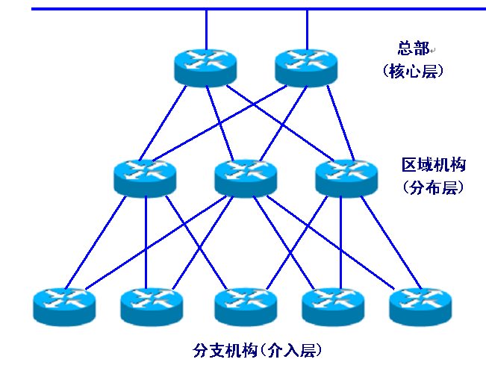

Slide 9
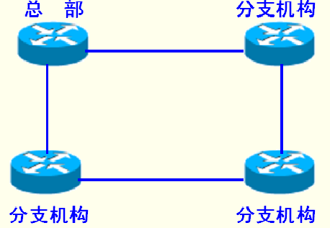
平面广域网拓扑结构
小公司的广域网可能由连接成环路的几个站点构成;
每个站点都有一台广域网路由器，通过点到点链路与其他两个相邻站点相连；

Slide 10
网状与层次化网状拓扑结构
网络设计者经常推荐网状结构以满足可用性需求；
在全网状拓扑结构中，每台路由器或交换机都与其他路由器或交换机相连；
  这是因为在任何两个站点之间都只有单一链路的延迟；
部分网状网络的连接要少一些；
  在部分网状网络中，要到达另一台路由器或交换机可能需要通过中间链路；

Slide 11
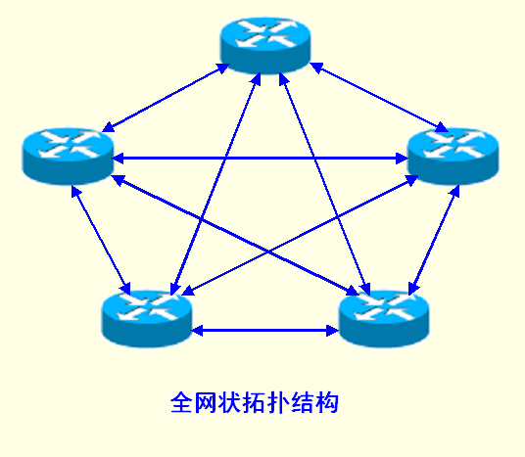
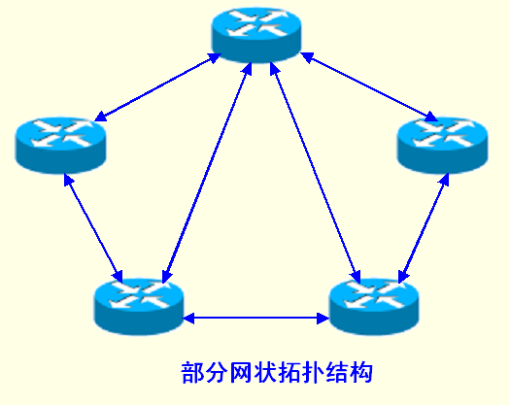
链路的数目是 :
(N*(N-l)/2
  其中 N 是路由器或交换机的数目;

Slide 12
经典的三层层次化模型
经典三层层次化模型允许在三个连续的路由或交换层次上实现流量汇聚和过滤 ；
  这使得三层模型的规模可以扩大到大型国际互连网络；
  此模型不仅适用于路由器网络，也适用于交换型网络；
层次化模型的每一层都有着特定的作用；
  核心层提供两个站点之间的最优传送路径；
  分布层将网络链路连接到接入层，并且实施与安全、流量负载和路由相关的策略；

Slide 13
在广域网中，接入层由园区网边界上的路由器组成；
在园区网中，接入层为提供终端用户访问网络交换机或集线器；

Slide 14
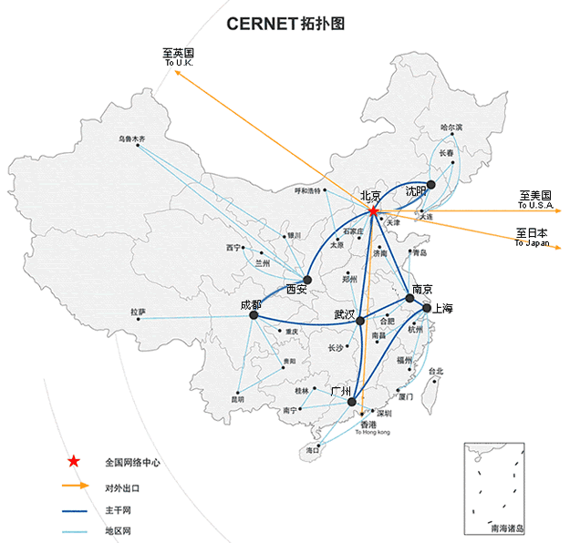

Slide 15
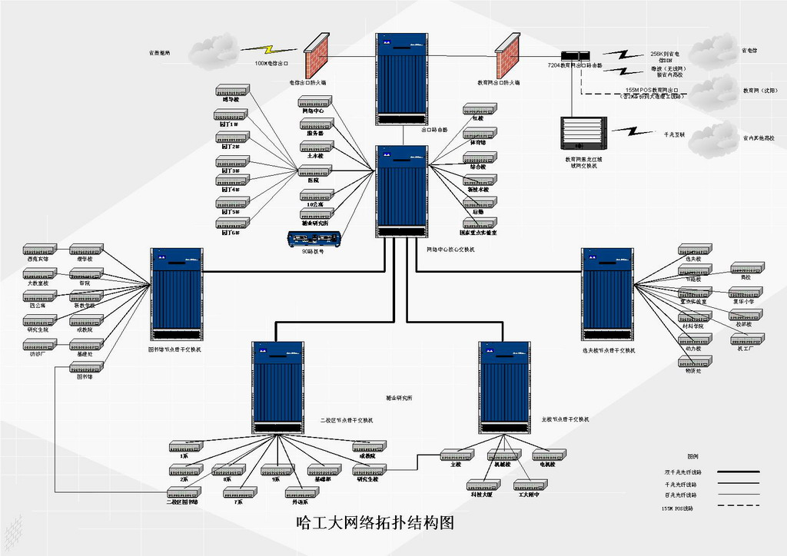

Slide 16
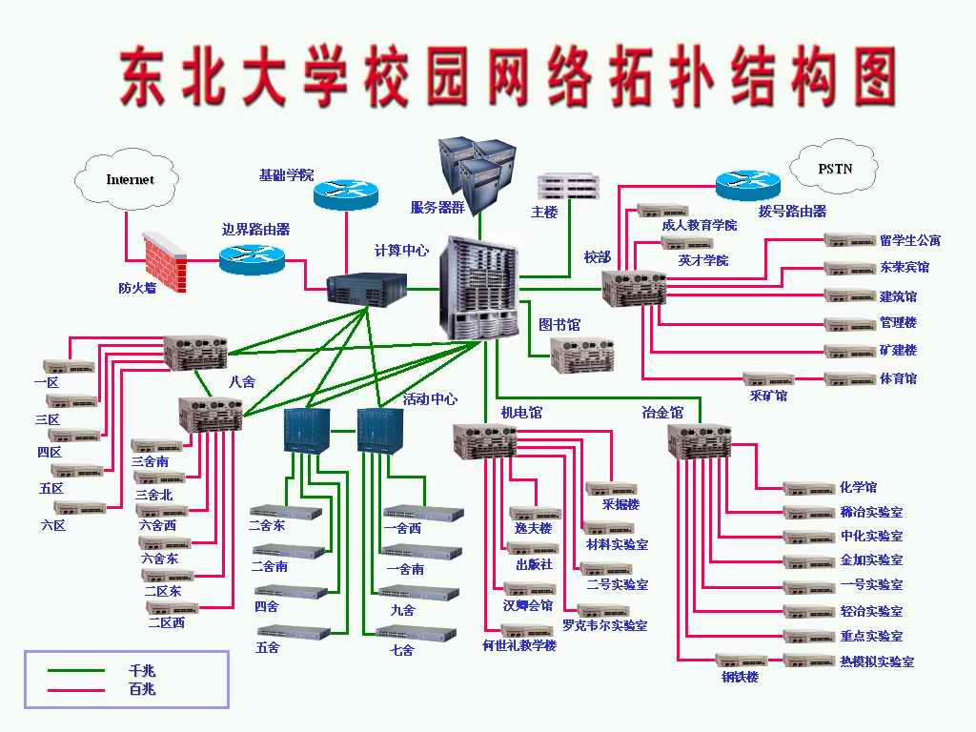

Slide 17
交换机分类
覆盖范围划分
  局域网交换机
  广域网交换机
根据应用层次划分
  企业级交换机：高端、骨干、顶端
  校园网级：规模较大的网络、骨干网交换机
  部门级交换机：较小一些的网络，职能型的特点，端口管理功能，300个信息点左右
  工作组交换机：小规模网络，一般没有网络管理功能，100个信息点
  桌面型交换机：低档，12口以内，支持的MAC地址少
工作协议层次划分
  二层交换机
  三层交换机

Slide 18
一、核心层
三层层次拓扑结构的核心层是互连网络的高速骨干；
  由于核心层对互连是非常关键的，应该采用冗余组件设计核心层；
核心层应具备高可靠性 , 并且能够快速适应环境变化；
  对网络环境快速适应，对于所连接的网络畅通有保障；
配置核心层的路由器时；
  应该启用可以优化数据包吞吐量的路由特性；
  应避免启用数据包过滤或其他降低数据包转发处理的特性；
  应该优化核心层以获得低延迟和良好的可管理性。
对于那些需要通过外联网或因特网连接到其他企业的用户，核心层拓扑结构应该具有一条或多条连接到外部网络的链路；

Slide 19
  将这些功能集中在核心层可以减少复杂性和潜在的路由问题；
而且也是将安全顾虑降到最低的基础；
  分支机构和商务伙伴经Internet与总部互连时，在访问控制列表和防火墙实施安全策略；
如果使用入侵检测系统(IDS) 或是其他安全技术，将会极大地增加开销。
一些远程机构可以采用拥有IP安全协议(IPSec)VPN连接的访问模式，利用Internet远程访问总部；
  强制所有外部网络访问都经过核心层的方式，对管理来说是惟一的安全方法

Slide 20
二、分布层
分布层是网络核心层与接入层之间的分界点；
分布层的作用为：
  出于安全性的原因对资源访问的控制；
  出于性能的原因对通过核心层流量的控制；
  分隔广播域 ( 尽管该功能在接入层也可以提供 )；
  可以进行 VLAN的配置与路由；
  允许核心层连接运行不同协议的多个站点，以保持较高的性能；
  向核心路由器隐藏接入层的详细拓扑信息；
  由于汇聚众多的接入层目的地址 , 对核心层通告少量的信息；

Slide 21
  向接入层隐藏核心层的详细拓扑结构信息 ；
  可以向接入层提供可以访问到核心层的最近的分布层路由器的路由信息。
三、接入层
接入层为用户提供了在本地网段访间互连网络的能力；
接入层包括路由器、交换机、网桥和共享介质的集线器以及无线接入点等设备；
  交换机通常设置在局域网的接入层；
    将冲突域分解，以满足需要大量带宽或不能忍受由共享带宽可变延迟性的应用程序的需要；
对于包括小的分支机构办公室和远程办公家庭的互连网络 , 接入层可以使用诸如 ISDN 、帧中继、租用数字线路和模拟调制解调器线路等广域技术；

Slide 22
层次化网络设计原则
设计层次化网络的原则是：
第一，控制层次化网络拓扑结构的范围；
在大多数情况下，三个层次就足够，即：
  核心层、分布层、接入层；
  控制网络规模可提供较低的和可预测的延迟；
  有助于预测路由选择路径、通信容量等需求；
  容易进行故障排查和网络文档编写；

Slide 23
第二，接入层保持对网络拓扑结构的严格控制；
  接入层最容易违反层次化网络设计原则；
    如，分支机构将网络连到另一个网络，从而增加了一个第 4 层。这是最常见的网络错误 , 叫做增加一条链接 (adding a chain)；
除了避免链接外 , 还应该避免后门；
  后门是在同一层设备之间的一个连接 ；
后门可以是加入到两个网络之间用于连接的一台额外的路由器、网桥或交换机；
  后门可以引起不可预知的路由选择和交换问题；
    如，网络文档的编写和故障排查变的很困难。
为了最大限度地利用层次模型的优点，尽量避免使用链接和后门；

Slide 24
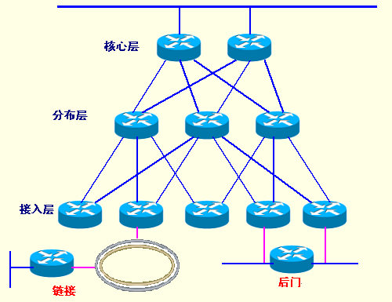

Slide 25
第三个原则是首先设计接入层 , 然后是分布层 , 最后为核心层；
  从接入层开始 , 可以为分布层和核心层进行更精确的容量规划；
  可以认识到对于分布层和核心层所需要的优化技术；
应该使用模块化和层次化技术设计每一层 , 然后根据对流量负载和流量等因素，分析和规划层与层之间的互连；
当为每层选择所使用的技术时，需要兼顾并接合其他层的设计；
总之，网络设计是一个重复的过程。

